Slide 1
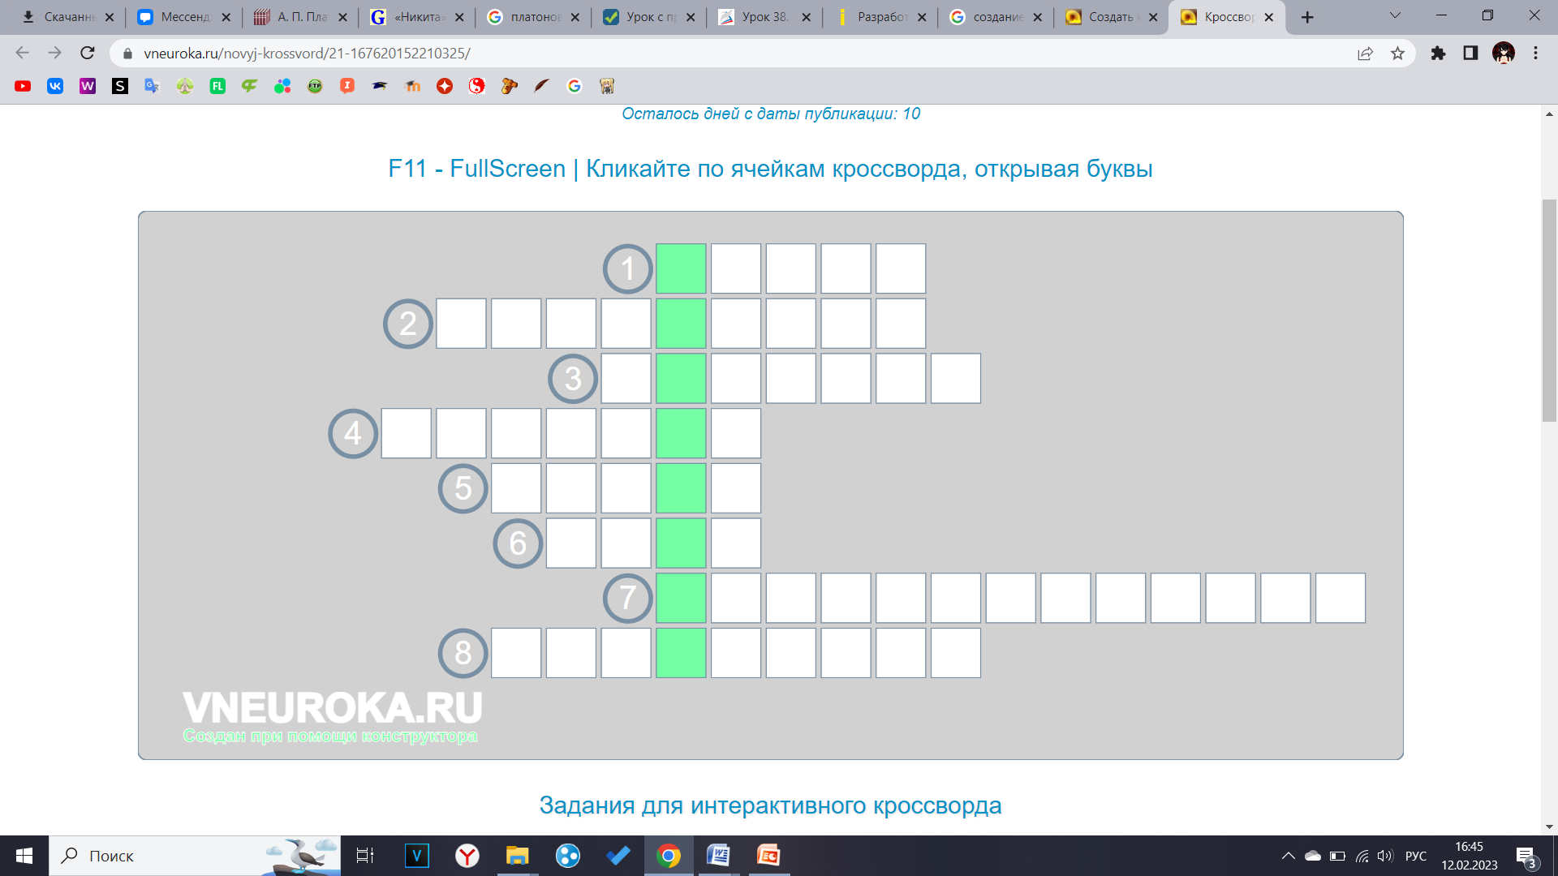

Slide 2
п ь е с а

Slide 3
п ь е с а
к о р о л е н к о

Slide 4
п ь е с а
к о р о л е н к о
р а с с к а з

Slide 5
п ь е с а
к о р о л е н к о
р а с с к а з
п о в е с т ь

Slide 6
п ь е с а
к о р о л е н к о
р а с с к а з
п о в е с т ь
г е р о й

Slide 7
п ь е с а
к о р о л е н к о
р а с с к а з
п о в е с т ь
г е р о й
ж а н р

Slide 8
п ь е с а
к о р о л е н к о
р а с с к а з
п о в е с т ь
г е р о й
ж а н р
о л и ц е т в о р е н и е

Slide 9
п ь е с а
к о р о л е н к о
р а с с к а з
п о в е с т ь
г е р о й
ж а н р
о л и ц е т в о р е н и е
с р а в н е н и е

Slide 10
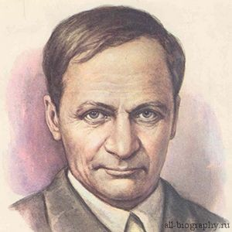
Андрей Платонович Платонов
(1899 – 1951)

Slide 11
Вопросы по горизонтали:
Литературное произведение, предназначенное для постановки на сцене.
Фамилия писателя, автора повести «В дурном обществе».
Небольшое эпическое произведение, повествующее об одном или нескольких событиях в жизни человека.
Один из видов эпического произведения. В нём, в отличие от рассказа, обычно изображается не одно, а ряд событий, освещающих целый период жизни человека, главного действующего лица.
Действующее лицо, персонаж литературного произведения. Литературный …
Вид художественного произведения, например басня, лирическое стихотворение, повесть.
Перенесение человеческих черт на неодушевлённые предметы и явления.
Изображение одного явления с помощью сопоставления его с другим.

